Slide 1

GAS

Slide 2
Gas i Danmark
Hvor kommer den fra?
-Tyra gasfeltet i Nordsøen er nu i fuld drift efter en omfattende genopbygning, der begyndte i 2019.
-kan levere op mod 2,8 milliarder kubikmeter gas om året, hvilket bidrager til Danmarks forsyningssikkerhed og gør Danmark til en nettoeksportør af gas.
-Tysk levering af gas (russisk)

Slide 3
Hvad må man og hvordan?
• Gassikkerhedsloven –
lov nr. 61 om sikkerhed for gasanlæg, gasinstallationer og gasmateriel. Gassikkerhedsloven , blev vedtaget 25/1-2018 af folketinget
• Samtidig ophæves Lov om gasinstallationer og gasmateriel, jf. lovbekendtgørelse nr. 556 af 2. juni 2014

Slide 4
Hvadså nu, hvad er nyt?
• I forbindelse med gassikkerhedsloven er 5 nye bekendtgørelser trådt i kraft.
• Gaskvalitets bekendtgørelsen -BEK 230
• Sikkerhed for gasmateriel - BEK 239
• Gasdistributionsselskaber - BEK 240
• Sikkerhed for gasinstallationer - BEK 247
• Sikkerhed for gasanlæg - BEK 253
• Gassikkerhedsloven og de 5 bekendtgørelser erstatter de tidligere 11 gasreglementer Tidligere reglementet

Slide 5
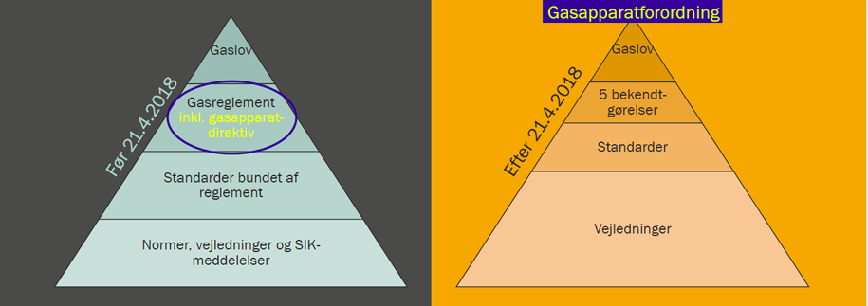
Detailreguleret - Funktionsreguleret

Slide 6
BEK 247
Sikkerhed for gasinstallationer

Slide 7
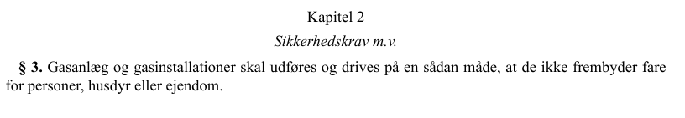
Hvad skal vi overholde?
• I gas loven 61 står der i kapitel 1 om hvad der er omhandlet af denne lov og i kapitel 2 frem går det af §3 hvad det hele bliver kogt ned til!
Det her er bare det der skal over holdes!

Slide 8
Gasinstallationer BEK 247
1-2-3-4 iht fabrikantens anvisninger.
5 senest hver 24 måneder.
6 Hvis udlejet, senest 24 måneder.
1 | Simple flytbare, til udendørsbrug
2 | Transportable mindre end 4,2kW indendørs uden aftræk
3 | Husholdningsbrug uden aftræk
4 | Lukket forbrænding mindre 135 kW
5 | Apparater større 135 kW + åben forbrænding uanset effekt
6 | Storkøkkener
7 | Gasmotorer, gasturbiner og procesinstallationer
8 | Midlertidige gas installationer
9 | Laboratorier og undervisning
10 | Beboelsesvogne
11 | Skurvogne, cateringvogn og lignede uden beboelse
KUN KLASSE 3-4-5-6-7-8-9 SKAL ANMELDES

Slide 9
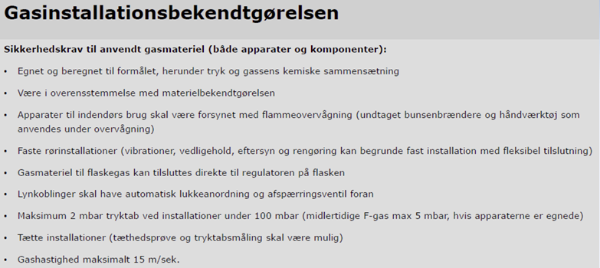
Gasinstallationer BEK 247

Slide 10
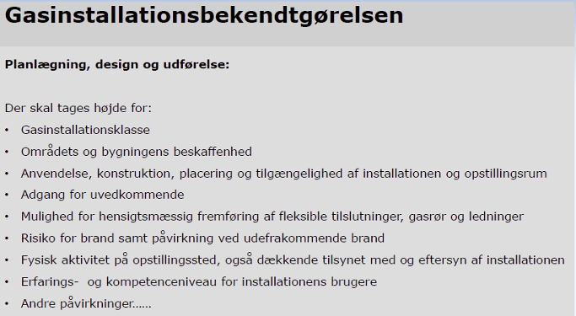
Gasinstallationer BEK 247

Slide 11
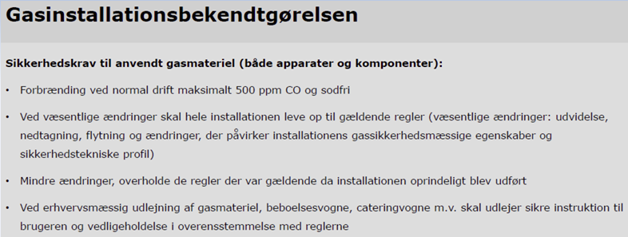
Gasinstallationer BEK 247

Slide 12
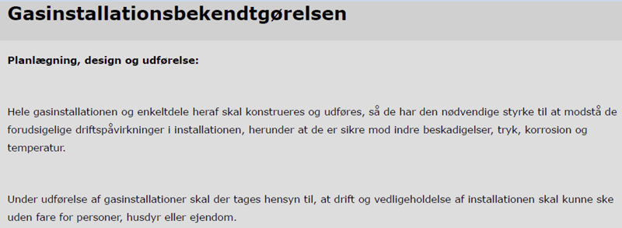
Gasinstallationer BEK 247

Slide 13
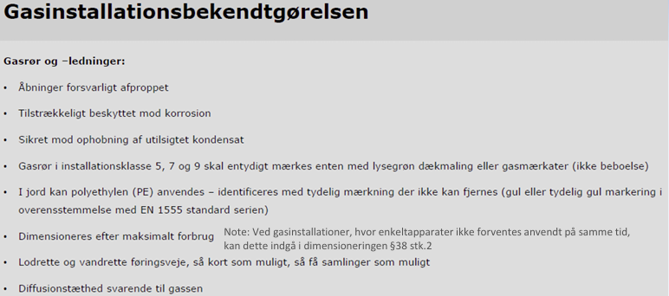
Gasinstallationer BEK 247

Slide 14
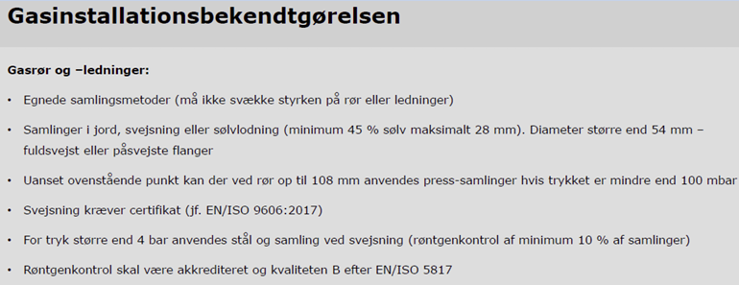
Gasinstallationer BEK 247

Slide 15
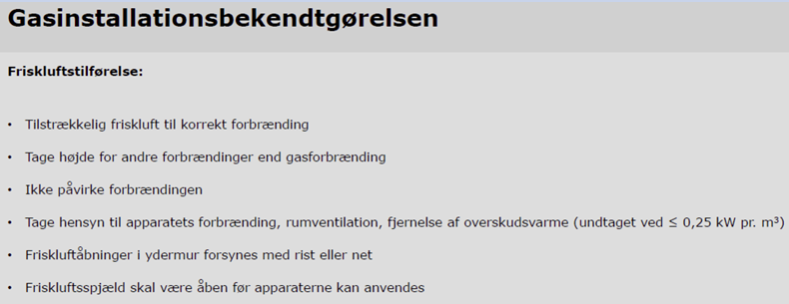
Gasinstallationer BEK 247

Slide 16
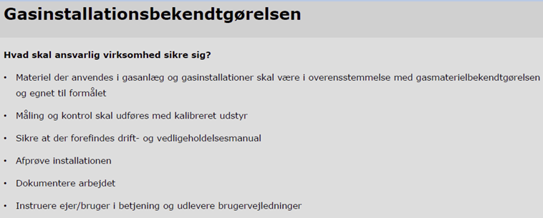
Gasinstallationer BEK 247

Slide 17
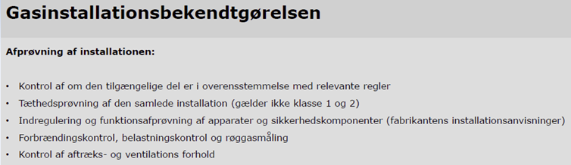
Gasinstallationer BEK 247

Slide 18
BEK 239
Sikkerhed for gasmateriel

Slide 19
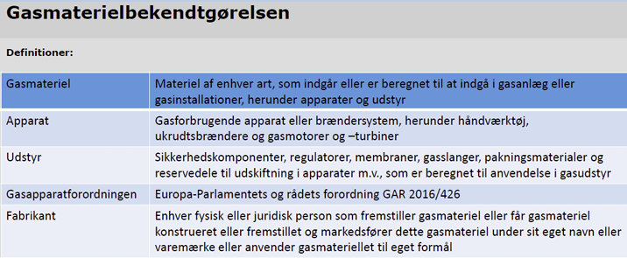
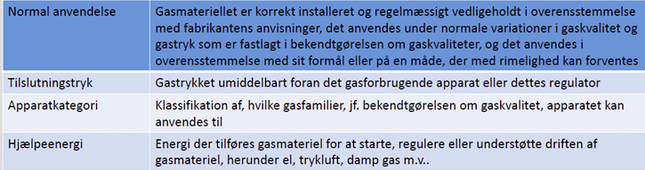
Gasinstallationer BEK 239

Slide 20
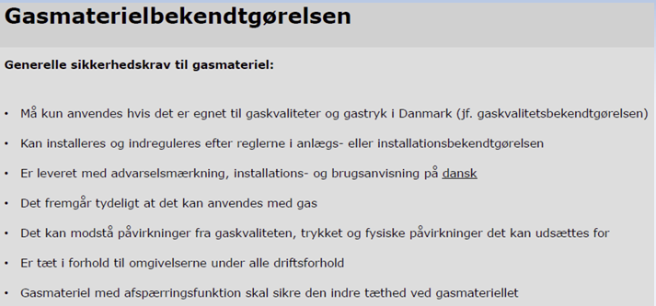
Gasinstallationer BEK 239

Slide 21
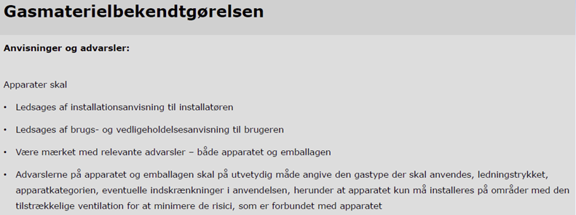
Gasinstallationer BEK 239

Slide 22
BEK 230
Gaskvalitets bekendtgørelsen

Slide 23
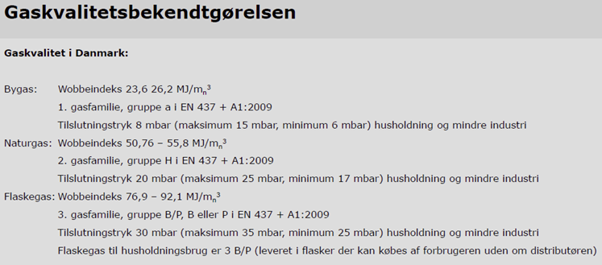
Gasinstallationer BEK 230

